Slide 1



Model diseminace
EU Lifelong Learning Programme, KA4 project
531194-LLP-2012-LV-KA4-KA4MP
Prague, Seminář pro knihovny
Listopad 27, 2013

Slide 2
DI-XL Model
Cíl
Vytvořit efektivní a udržitelný model pro šíření výsledků projektů celoživotního vzdělávání přes sítě
DI-XL Model
Založen na zjištění NAR– Need Analyses and Research report – proběhl v knihovnách v ČR a v partnerských zemích
Stále se vyvíjí; obsahuje doporučení a shrnutí z Evropského workshopu
Vytvořen týmem NTK s příspěvky od projektových partnerů

Slide 3
DI-XL Model
DI-XL Model návrh:
CO šíříme – výsledky LLP
KDO účastníci – cílová skupina, aktéři
PROČ spolupracovat – benefity
JAK na to - nástroje a akce
- dovednosti a znalosti
          Příklady dobré praxe

Slide 4
DI-XL Model
CO
  Kapitola 1 výsledky LLP
  Kapitola 2 Cílové skupiny a aktéři
  Kapitola 3 Benefity spolupráce, založení partnerství
  Kapitola 4 Nástroje a akční plán
  Kapitola 5 Dovednosti a znalosti
  Slovníček pojmů
KDO
PROČ
JAK

Slide 5
DI-XL Model výsledky programů LLP– Kapitola 1
CO
  Výsledky programů LLP dle cílů, způsobu a publika
LLP výsledky dle cílů | LLP výsledky dle způsobu | LLP výsledky dle publika
Informace o projektu – plakáty, letáky, loga, brožury videa, www, sociální sítě, tisk a média | Osobní - Konzultace, prezentace a semináře | Školitelé, uživatelé Veřejnost Lidé v rozhodovacích pozicích, státní správa Projektoví donoři a projektoví partneři
Klíčové aktivity projektu – kurzy, učebnice, manuály, setkání a semináře, výukové platformy a databáze | „Fyzické“ - Vytištěné materiály (např. brožurky)
Project výstupy – závěrečné zprávy, evaluace a doporučení, návrhy nových projektů | Virutální – Elektronické newslettery, bannery, webové stránky, blogy a sociální sítě
Příklad: Národní lotyšská knihovna používá svou knihovní síť k distribuci výsledků LLP – jako jsou
knihy, brožury, záložky,
semináře…
Example: National Library of Latvia uses network of libraries to promote and disseminate project results – books booklets, seminars, lectures

Slide 6
DI-XL Model
  Kapitola 1 výsledky LLP
  Kapitola 2 Cílové skupiny a aktéři
  Kapitola 3 Benefity spolupráce, založení partnerství
  Kapitola 4 Nástroje a akční plán
  Kapitola 5 Dovednosti a znalosti
  Slovníček pojmů
CO
KDO
PROČ
JAK

Slide 7
DI-XL Model definování aktérů a cílových skupin pro výsledky LLP – Kapitola 2
KDO
  Hlavní aktéři jsou knihovny a LLP organizace.
  Cílové skupiny jsou:
Uživatelé knihovny
Studenti
Knihovníci
Účastníci určitých LL akcí organizovaných knihovnami
Uživatelé služeb LL
Lidé na trhu práce
Osoby v rozhodovacích pozicích
Státní správa a administrativa
Nevládní neziskové organizace (NGO)
VŠ, akademici (učitelé, školitelé, vědci, výzkumníci)
Veřejnost (uživatelé LLP)
Média, PR
Subjekty poskytující k
Konzultační a informační služby vztahující se všech aspektech ke vzdělávání/učení
Výzkumná centra ve vztahu k LLP

Slide 8
DI-XL Model
  Kapitola 1 výsledky LLP
  Kapitola 2 Cílové skupiny a aktéři
  Kapitola 3 Benefity spolupráce, založení partnerství
  Kapitola 4 Nástroje a akční plán
  Kapitola 5 Dovednosti a znalosti
  Slovníček pojmů
CO
KDO
PROČ
JAK

Slide 9
DI-XL Model předpokládá benefity pro knihovny a LLP organizace a vytvoření rámce pro vznik partnerství – Kapitola 3
PROČ
BENEFITY PRO KNIHOVNY | BENEFITY PRO LLP ORGANIZACE
Posílení image jako centra pro vývoj a rozvoj a sdílení znalostí, významný hráč ve vzdělávacím procesu | Využití kontaktů a zdrojů knihovní komunity
Nová služba pro uživatele knihovny | Vyšší dopad na cílovou skupinu a příjemce
Aktivní podpora místní komunity | Zviditelnění LL aktivit
Příležitost pro zaměstnance knihovny získat nové dovednosti | Efektivnější a udržitelnější výstupy z projektů LL organizací
Nové příležitosti pro fundraising | Představení LLP organizací novým cílovým skupinám
Nová partnerství pro knihovny | Rozšíření sítě, nová partnerství
Vytvoření partnerství na dobrovolné bázi
- Definování rolí aktérů, formální/neformální partnertství, specifičnosti – jazyk, čas, zdroje, nástroje
Konkrétní kroky k iniciaci partnerství

Slide 10
DI-XL Model Draft
  Kapitola 1 výsledky LLP
  Kapitola 2 Cílové skupiny a aktéři
  Kapitola 3 Benefity spolupráce, založení partnerství
  Kapitola 4 Nástroje a akční plán
  Kapitola 5 Dovednosti a znalosti
  Slovníček pojmů
CO
KDO
PROČ
JAK

Slide 11
DI-XL Model návrh nástrojů a akcí pro šíření – Kapitola 4
JAK
  Rozdílné nástroje vztahující se k různým druhům LLP výsledků; může požadovat rozdílné procesy pro různé aktéry a rozdílné cílové skupiny.
  Návrh nástrojů a akcí variuje ve vztahu ke specifickým podmínkám aktérů.
  Příklady
SIF, Litva - podporuje webové stránky LLP projekt ů přes bannery na www knihoven
Sedukon, ČR, podporuje výsledky LLP tištěnými letáčky a online aplikací

Slide 12
DI-XL Model návrh nástrojů a akcí pro diseminaci – Kapitola 4
HOW
Způsob | Nástroje | Procesy v knihovnách a odpovědnost knihovnického personálu | Procesy v LLP organizacích, odpovědnosti | Cílové skupiny
Osobní
 | Interviews (face-to-face, Skype, telefonem…) | Informování uživatelů knihovny o LLP, o tištěných/elektronických informacích, poradenství, doporučování | Výcvik knihovníků, poskytování informací a materiálů, komunikace | Uživatelé knihovny=LLP uživatelé
 | Workshopy, semináře, konference, setkání | Oslovení publika, organizování akcí, nabídka prostor, využití každé knihovní akce k informování o LLP | Příprava meteriálů o LLP pro prezentacei na akcích | Knihovníci, NGO, vládní instituce, státní správa =partneři, školitelé, lidé v rozhodovacích pozicích
Fyzické
 | Prezentace tištěných materiálů (loga, letáky, brožury, plakáty, knihy tréninkové materiály (pohlednice, fotografie, reklamní předměty) | Vystavení a prezentace dokumentů v knihovně, výměna těchto relevantních dokumentů mezi knihovnami, distribuce materiálů při společenských akcích knihovny | Nabídka pro knihovny již vytvořených materiálů | Uživatelé knihovny, veřejnost, účastníci na společenských akcích knihovny=potenciální LLP uživatelé
Virtuální
 | Elektronický obsah ( LLP web/LLP sociální sítě/LLP internetová fóra, diskuzní skupiny) | Upozornění na LLP (bannery, videa), využití různých nástrojů (www, SNS) | Vytvoření a správa e-Toolbox, nabídka linků, informace o novinkách | Uživatelé knihovny, další knihovny, veřejnost=potenciální LLP uživatelé
 | Distribuce newsletterů emailem, komunikace přes emailová fóra | Rozesílání Newsletterů relevantním spolupracujícím knihovnám, listserv, RSS | Nabídka pro knihovny již vytvořených newsletterů | Knihovníci, akademici, učitelé, zaměstnanci NGO, státní úředníci (ministerstva, úřady práce)=partneři, školitelé, akademici, lidé v rozhodovacích pozicích.
 | Novinky (na FB) | Aktualizace a publikování novinek o LLP na SNS | Nabídka pro knihovny s aktuálními informacemi o LLP, link na SNS | Uživatelé knihovny, další knihovny, veřejnost=potenciální LLP školitelé
Online | Články | Umístění článků o LLP v elektronických knihovních periodicích | Nabídka pro knihovny s detaily k článkům, které má publikovat | Knihovníci=partneři, školitelé
 | e-learning | Vytvoření knihovní e-learningové platformy (Moodle), administrace and vytváření tréninkových materiálů | Rozvoj e-learningových tréninkových materiálů; spolupráce s knihovnami při přípravě LLP | LLP školitelé
Odalší PR nástroje
 | Organizování tiskových konferencí, tiskové zprávy | Spolupráce s médii - tisk, radio, TV; publikování tiskových zpráv | Nabídka pro knihovny - oficiální prohlášení pro tisk | Veřejnost =potenciální LLP klienti, školitelé, učitelé, akademici…
 | Jiné kreativní nástroje PR (př. soutěže, hry, koncerty, akce) | Organizování PR akcí zaměřené na prezentaci LLP; nabídka prostor a zdrojů | Vytvoření PR akce, spolupráce s knihovnou na logistice | Veřejnost =potenciální LLP klienti, školitelé, učitelé, akademici…

Slide 13
DI-XL Model návrhu nástrojů a akcí pro diseminaci – Kapitola 4
HOW
Datum akce | Materiál / Nástroj | Dosah (počet osob)
00.00.0000 | Projektová tisková konference a tisková zpráva 1) média: tisk, rádio, TV 2) WWW, FB, email, YouTube knihovny | 200 - 2 000 000
00.00.0000 | Prolinkování z webu knihovny- web/Facebook/YouTube/… na stránky projektu LLP organizace | 100 - 1 000
od 00.00.0000 do konce projektu | Umístění loga projektu, tištěné materiály v knihovně | 500 - 1 000
od 00.00.0000 do konce projektu | Nabídka osobních rozhovorů s knihovníky, prezentace a doporučení projektu | 500 - 1 000
00.00.0000 | Výměna tištěných materiálů s dalšími knihovnami, institucemi
00.00.0000 | Prezentace projektových novinek na FB knihovny a na FB LLP organizace | 200 - 20 000
00.00.0000 | Umístění aktualit a tištěných materiálů v knihovně | 500 - 1 000
00.00.0000 | Workshop/seminář o projektu, partnerech, potenciální spolupráci s knihovnami a dalšími institucemi | 30 - 60
od 00.00.0000 do konce projektu | Aktualizování informací o projektu na www, FB, … knihovny | 200 - 500
00.00.0000 | Závěrečná konference, evaluace a analýzy projektových partnerů, spolupracujících knihoven, institucí | 30 - 60
00.00.0000 | “projektové úspěchy” tiskové konference, komunikace s médii | 200 - 2 000 000
00.00.0000 | Umístění výsledků projektu, finální zprávy na www knihovny | 500 - 1 000

Slide 14
DI-XL Model
  Kapitola 1 výsledky LLP
  Kapitola 2 Cílové skupiny a aktéři
  Kapitola 3 Benefity spolupráce, založení partnerství
  Kapitola 4 Nástroje a akční plán
  Kapitola 5 Dovednosti a znalosti
  Slovníček pojmů
CO
KDO
PROČ
JAK

Slide 15
DI-XL Model – znalosti a dovednosti pro diseminaci – Kapitola 5
JAK
  Knihovny potřebují rozumět a být informovány o výsledcích LLP.
  Knihovníci by měli využít komunikační a lektorské dovednosti, svůj osobní entusiasmus a motivaci.
  LLP organizace by měli rozumět možnostem knihoven.
  Všichni aktéři by měli pravidelně aktualizovat a sdílet informace.

Slide 16
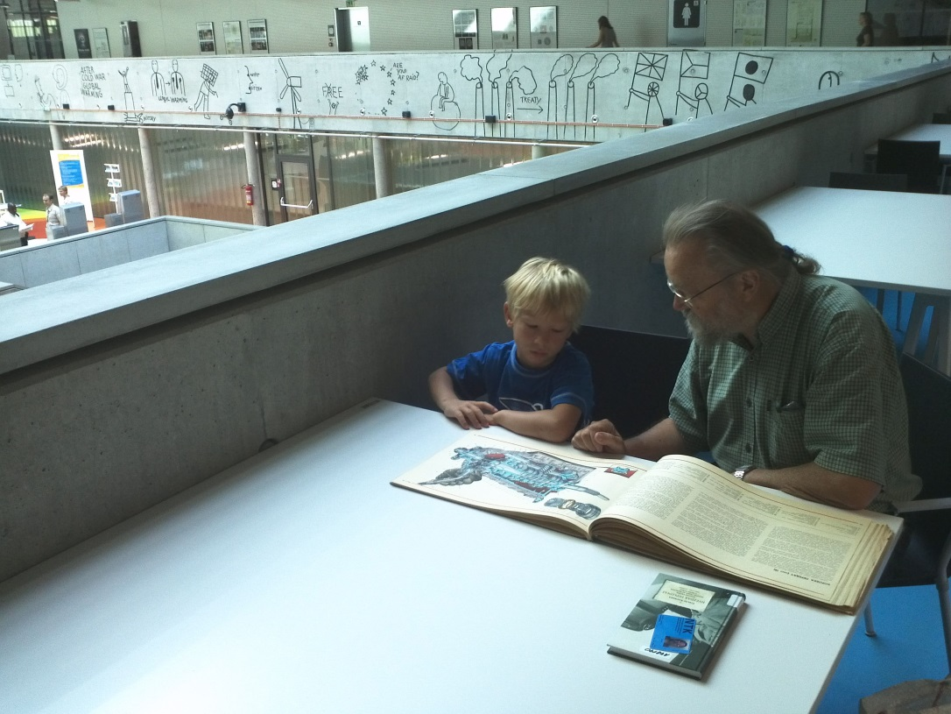
Děkujeme za pozornost.
NTK team
www.facebook.com/pages/Di-XL-Partnerství- knihoven-a-organizací-celoživotního -vzdělávání/150995731717177
www.techlib.cz
www.dixl.eu

